Slide 1

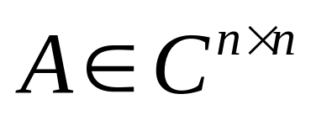

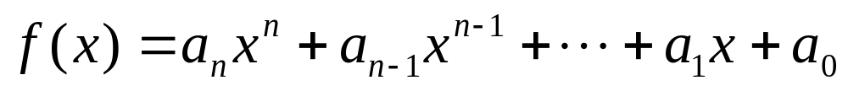
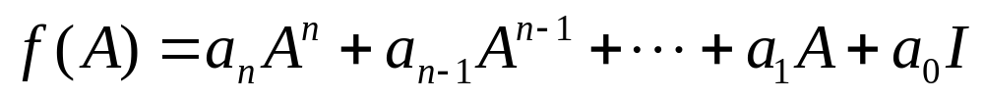

第六章 矩阵函数
定义： 已知 和关于不定元 的多项式
那么我们称
为 的矩阵多项式。

Slide 2


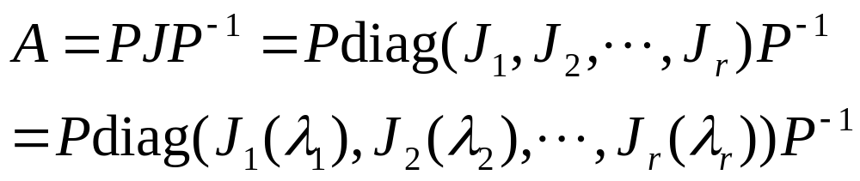
设 为一个 阶矩阵， 为其Jordan标准形，则
于是有

Slide 3
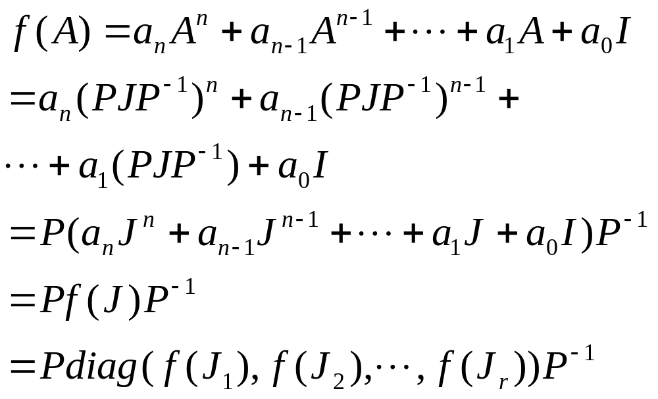
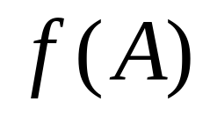
我们称上面的表达式为矩阵多项式 的Jordan表示。其中

Slide 4
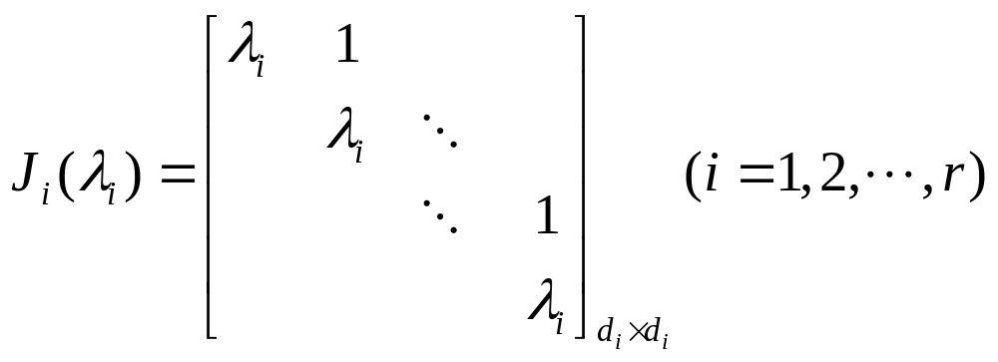
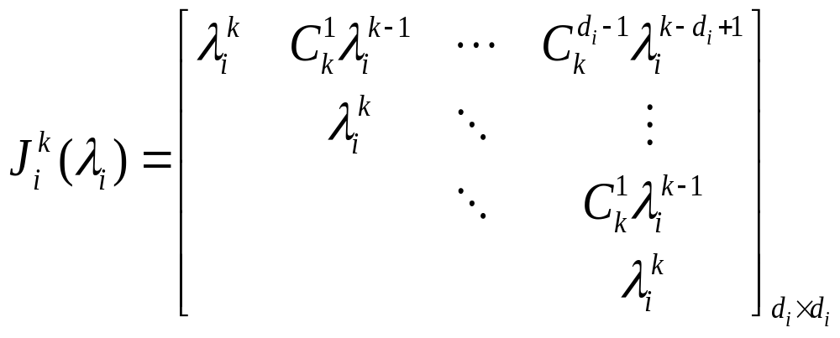

Slide 5
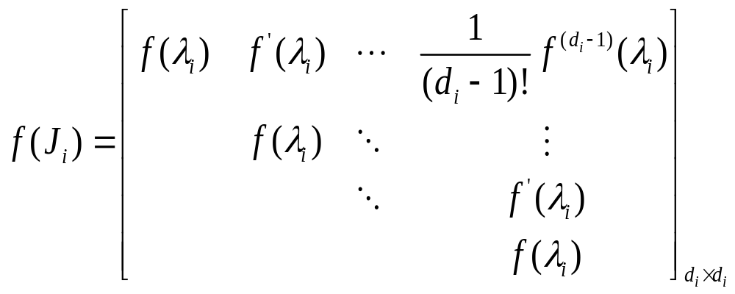
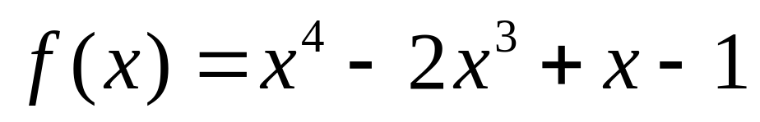
例 已知多项式
与矩阵

Slide 6
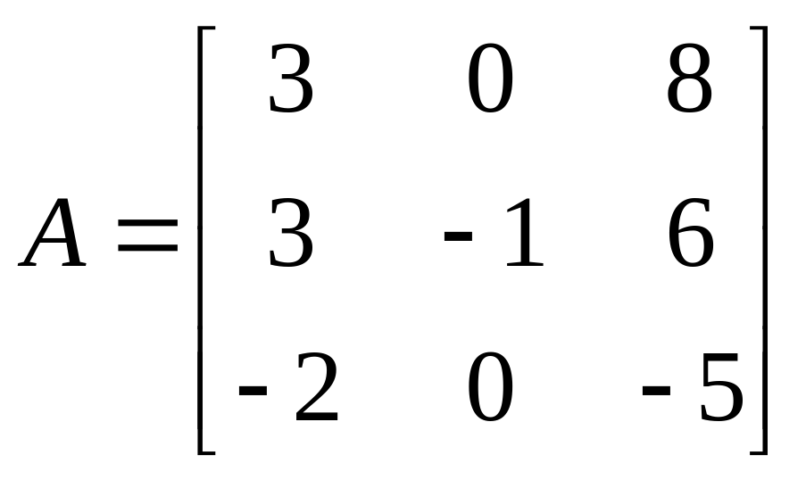

求 。
解：首先求出矩阵的 的Jordan标准形 及其相似变换矩阵

Slide 7
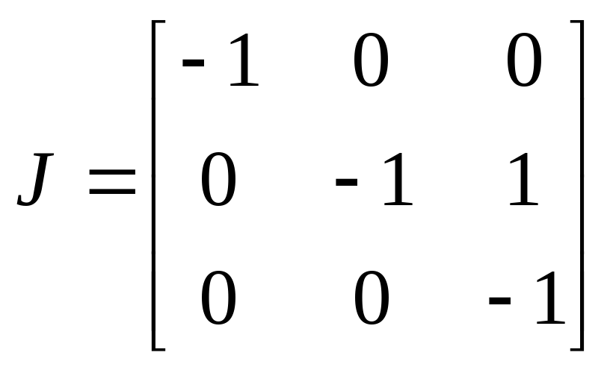
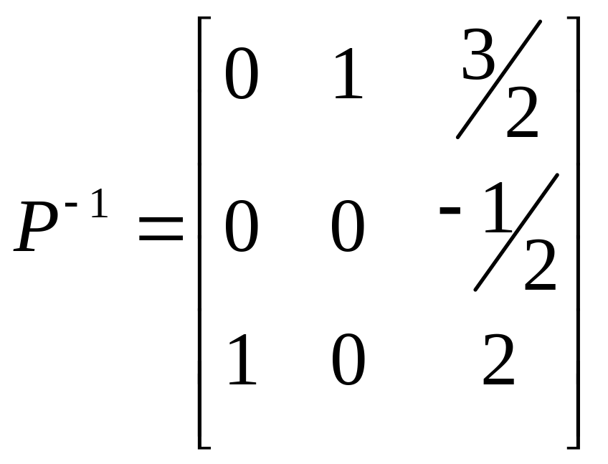
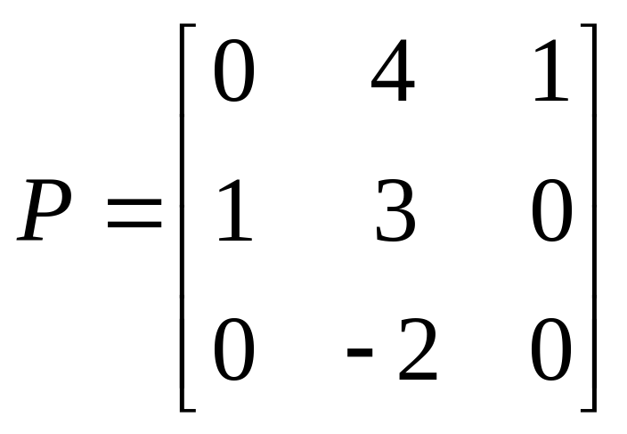
那么有

Slide 8
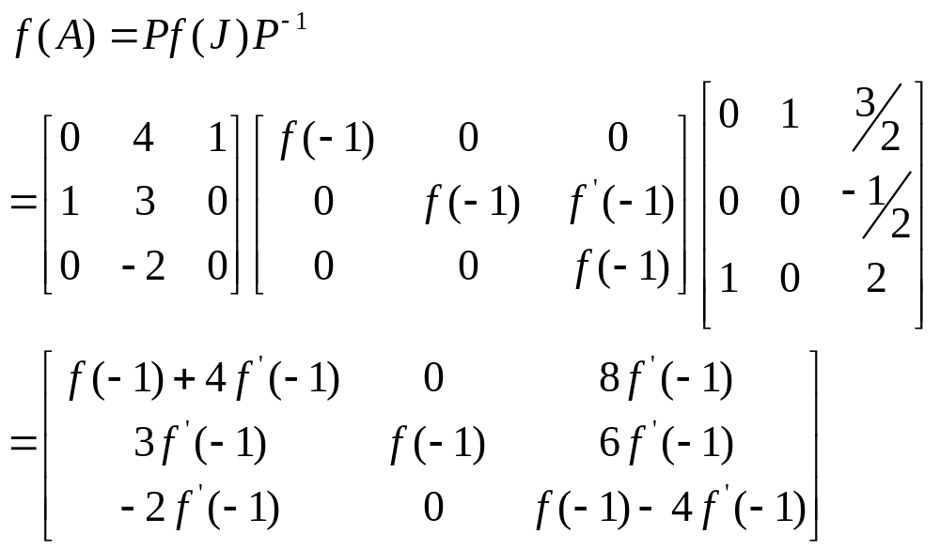

Slide 9
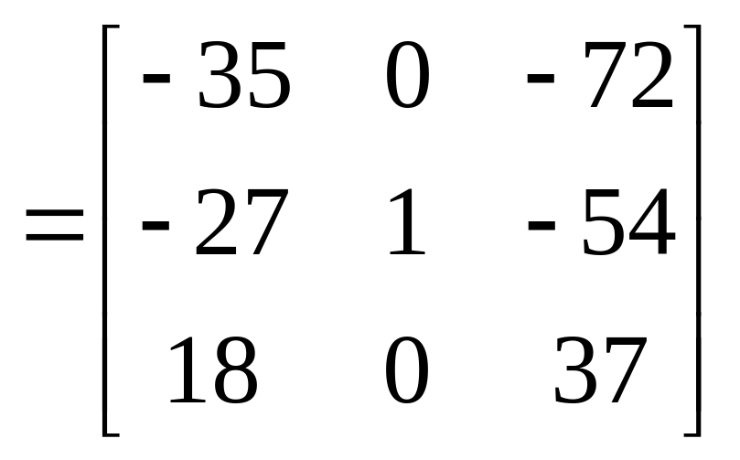

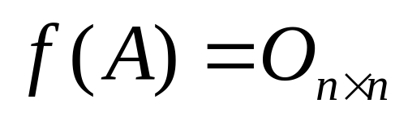
定义：已知 和关于变量 的多项式
如果 满足 ，那么称
为矩阵 的一个零化多项式。

Slide 10
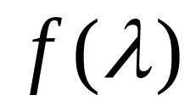
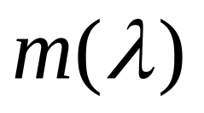
定理：已知 ， 为其特征多项式
，则有
我们称此定理为Hamilton-Cayley定理。
定义：已知 ，在 的零化多项式中，次数最低且首项系数为1的零化多项式称为 的最小多项式，通常记为 。
最小多项式的性质：已知 ，那么
（1）矩阵 的最小多项式是唯一的。
（2）矩阵的任何一个零化多项式均能被

Slide 11
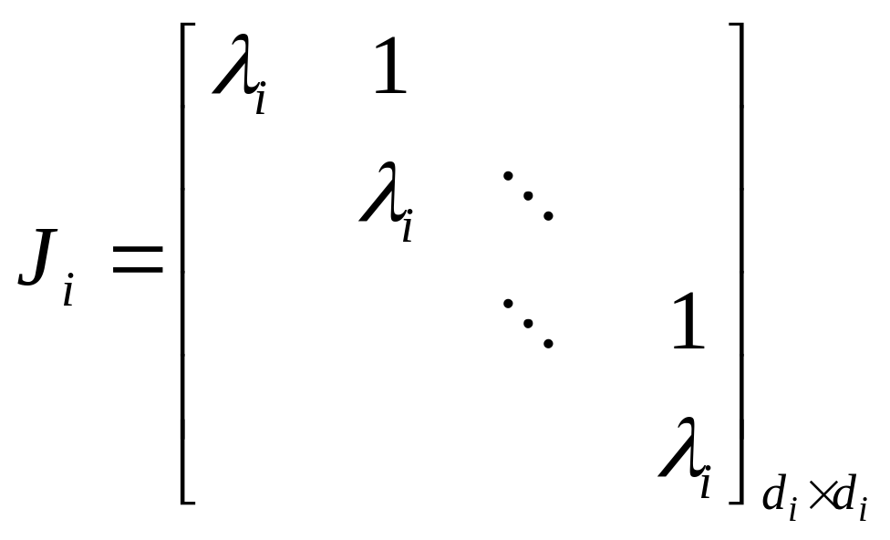
整除。
（3）相似矩阵有相同的最小多项式。
如何求一个矩阵的最小多项式?首先我们考虑Jordan标准形矩阵的最小多项式。
例 已知一个Jordan块

Slide 12
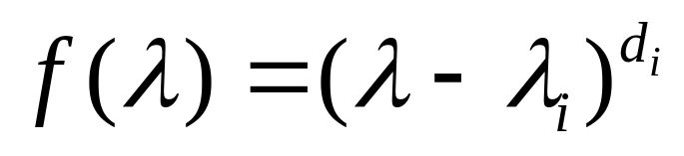
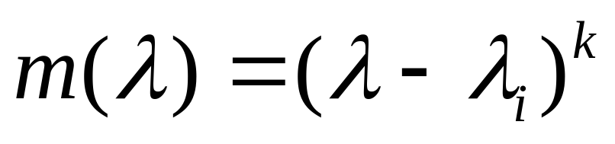
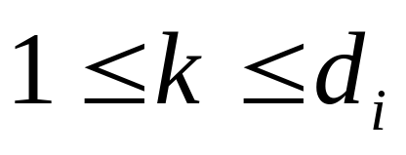
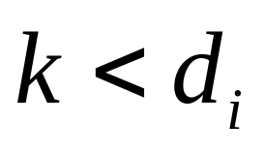
求其最小多项式。
解：注意到其特征多项式为
，则由上面的定理可知其最小多项式
一定具有如下形状
其中 。但是当 时

Slide 13
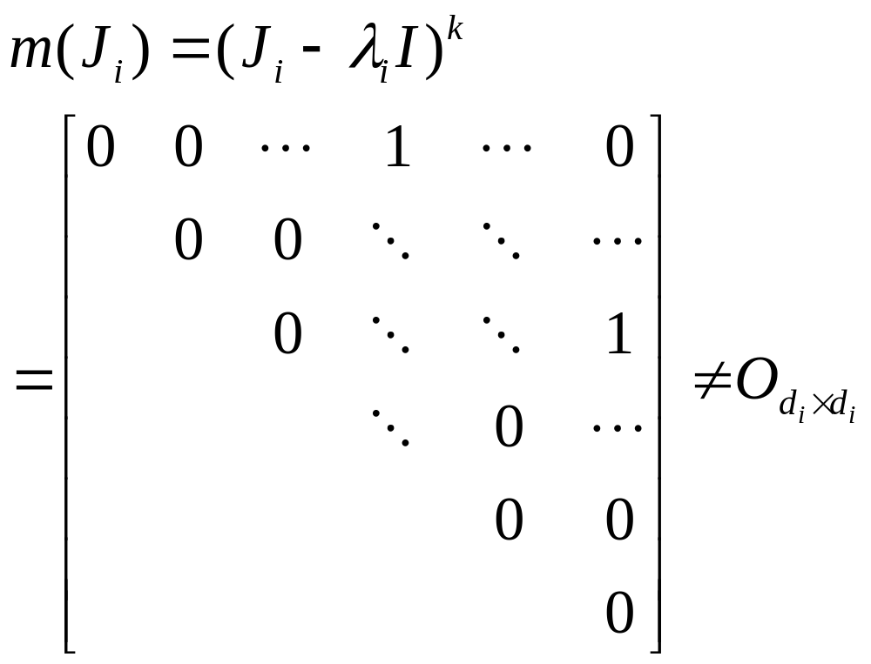

Slide 14
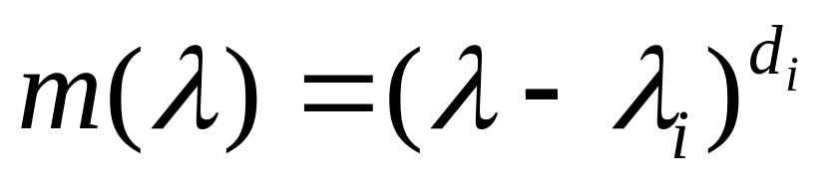
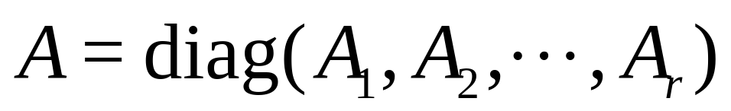
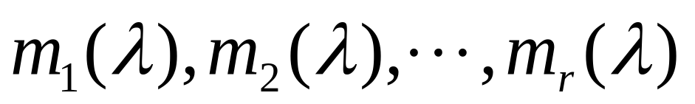
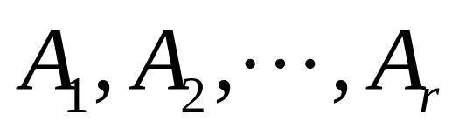
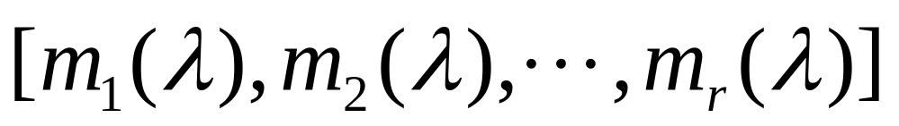
因此有
例 已知对角块矩阵
， 分别为子块
的最小多项式，则 的最小多项式为
即为 的最小公倍数。

Slide 15
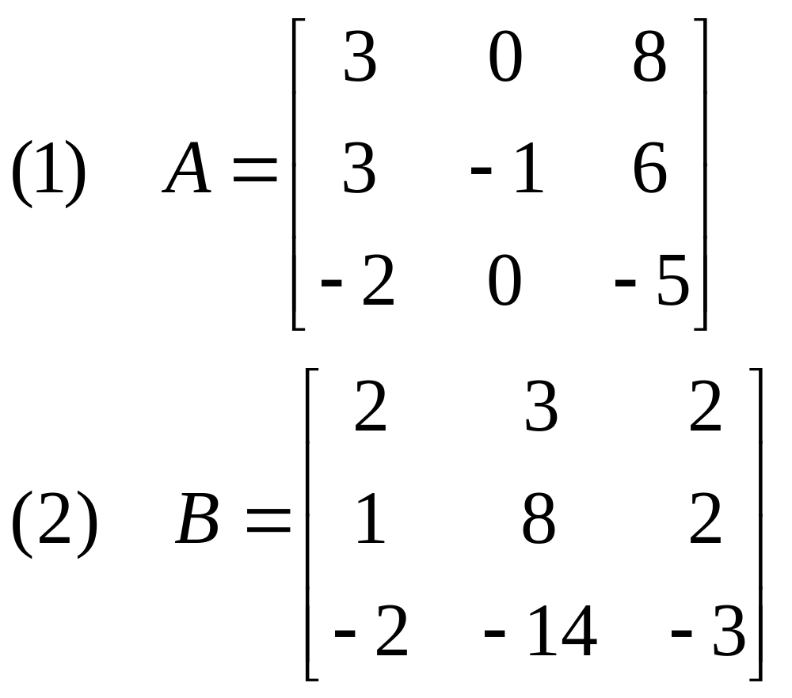
例 求下列矩阵的最小多项式

Slide 16
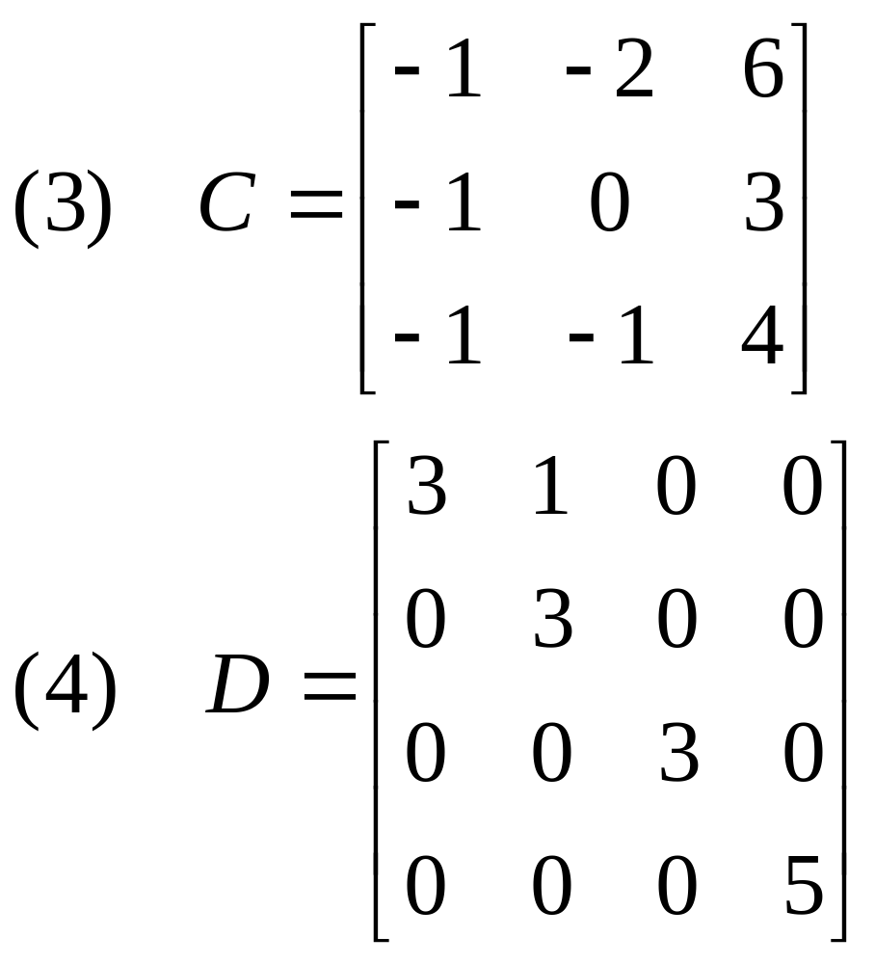

Slide 17
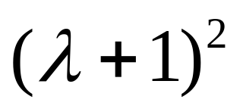
解： （1）首先求出其Jordan标准形为
所以其最小多项式为 。
（2）此矩阵的Jordan标准形为

Slide 18
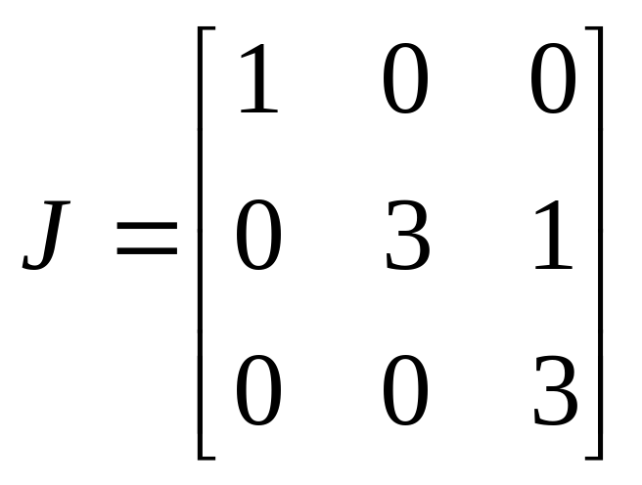
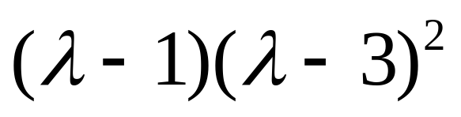
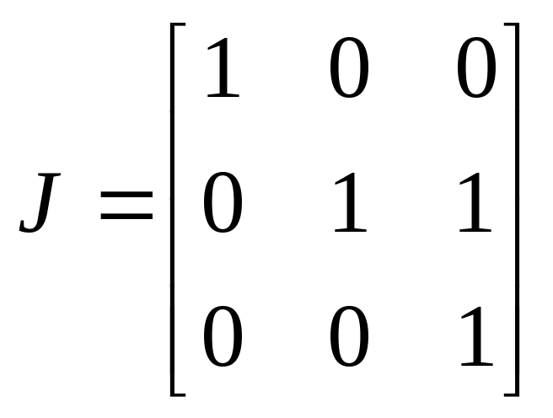
从而其最小多项式为 。
（3）该矩阵的Jordan标准形为

Slide 19
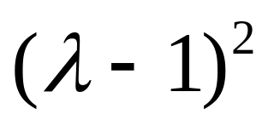
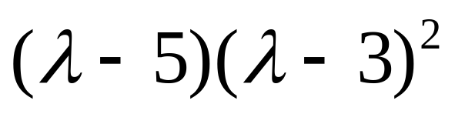
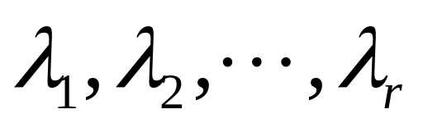

故其最小多项式为 。
（4）此矩阵本身就是一个Jordan标准形，所以其最小多项式 。
矩阵函数及其计算
定义：设 ， 为 的 个互不相同的特征值， 为其最小多项式且有

Slide 20
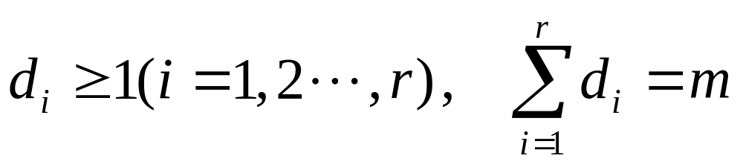

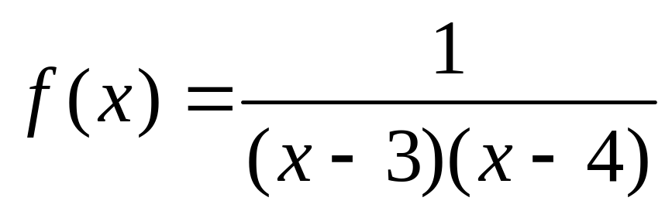
其中
如果函数 具有足够高阶的导数并且下列 个值
存在，则称函数 在矩阵 的谱上有定义。
例：设

Slide 21
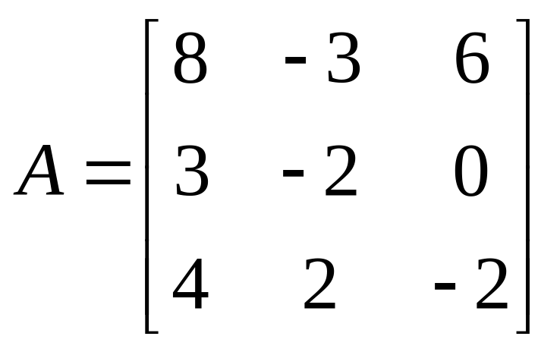
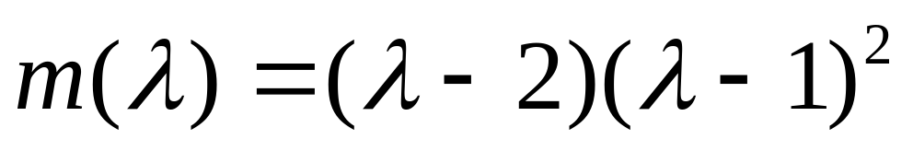
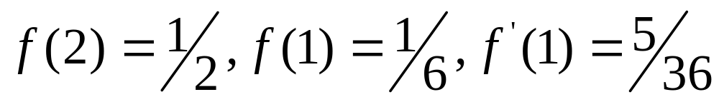
又已知
容易求得矩阵 的最小多项式为
并且

Slide 22
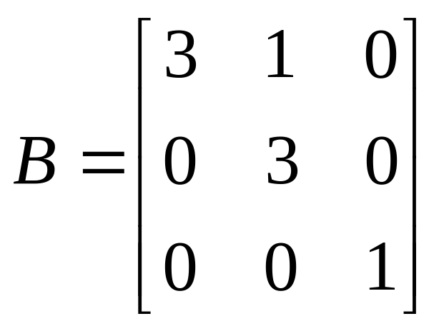
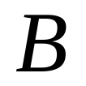
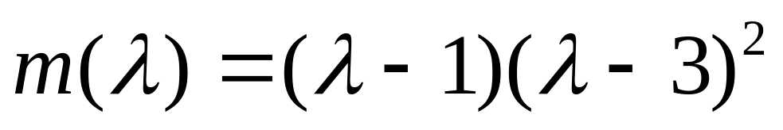
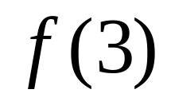
所以 在 的谱上有定义。但是如果取
容易求得矩阵 的最小多项式为
显然 不存在，所以在 的谱上无定义。

Slide 23
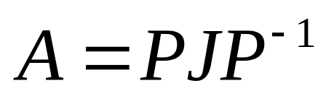
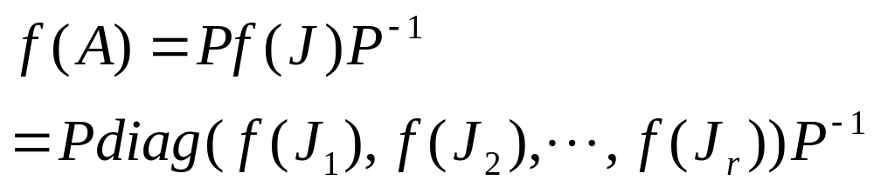
定义（定理）：设 ， 为矩阵 的Jordan标准形， 为其相似变换矩阵且使得
如果函数 在矩阵 的谱上有定义，那么
其中

Slide 24

我们称此表达式为矩阵函数 的Jordan表示。

Slide 25


考虑下面两个问题
（1）设 ，如果 有定义，那么 是否也有定义？
（2）设 且 可逆，如果 有定义，那么 是否也有定义？
如果上述说法正确，请予以证明；如果上述说法不正确，请举反例加以说明。

Slide 26


例 1 ：设
求 的Jordan表示并计算
。
解：首先求出其Jordan标准形矩阵 与相似变换矩阵

Slide 27

从而 的Jordan表示为

Slide 28



当 时，可得
从而有

Slide 29




当 时，可得
于是有

Slide 30



当 时，可得
同样可得

Slide 31

例 2 ：设
求 的Jordan表示并计算
解：首先求出其Jordan标准形矩阵 与相似变换矩阵

Slide 32
从而 的Jordan表示为

Slide 33

当 时，可得

Slide 34



于是有
当 时，可得
故

Slide 35


类似可求得

Slide 36



定理：设函数 与函数 在矩阵 的谱上都有定义，那么 的充分必要条件是 与 在 的谱上的值完全相同。

Slide 37




矩阵函数的Lagrange-Sylvester多项式表示
设矩阵 的最小多项式为
如果函数 在矩阵 的谱上有定义，依据数值分析知识，可知存在一个
次数的多项式

Slide 38


而且 与 两者在矩阵谱上的值完全相同，我们称 为函数 的Lanrange-Sylvester内插多项式。这里

Slide 39


于是矩阵函数 的Lagrange-Sylvester内插多项式表示为

Slide 40




例 已知 阶矩阵 的最小多项为 请写出矩阵函数 的Lagrange-Sylvester内插多项式表示与多项式表示。
解： 由于

Slide 41




所以 ，
于是

Slide 42


由此可知 的内插多项式表示为

Slide 43


例 已知矩阵 ，写出矩阵函数 的
Lagrange-Sylvester内插多项式表示，并计算，
解: 容易求出矩阵 的最小多项式为

Slide 44




所以
于是

Slide 45





由此可知 的内插多项式表示为
将矩阵 代入上式得
当 时， ， ，故

Slide 46





当 时， ， 故

Slide 47
例 教材260页例6.3.1 教材262页例6.3.2
矩阵函数的多项式表示
设矩阵 的最小多项式为
其中 为矩阵 的 个互异特征值且

Slide 48

在Lagrange-Sylvester公式的基础上，进一步简化计算可以得到一个次数为 次的多项式

Slide 49


其中的系数 完全可以通过关系式
确定出来。则我们称
为矩阵函数 的多项式表示。

Slide 50



例 1 ：设
求 的多项式表示并且计算
解：容易观察出该矩阵的最小多项式为

Slide 51


这是一个3次多项式，从而存在一个次数为2 的多项式
且满足
于是可得

Slide 52


解得
所以其多项式表示为

Slide 53




当 时，可得
于是有
当 时，可得

Slide 54


故有
类似地有

Slide 55



例 2 ：设
求 的多项式表示并且计算
解：容易观察出该矩阵的最小多项式为
这是一个3次多项式，从而存在一个次数为2

Slide 56

的多项式
且满足
于是有

Slide 57


解得
所以其多项式表示为

Slide 58



当 时，可得
于是有
当 时，可得

Slide 59


故有
类似地有

Slide 60



例 3 ：设
求 的多项式表示并且计算
解：容易观察出该矩阵的最小多项式为
这是一个2次多项式，从而存在一个次数为1 的多项式

Slide 61




且满足
于是有
解得

Slide 62


所以其多项式表示为
当 时，可得
从而可得

Slide 63




当 时，可得
故有

Slide 64


同样可以得到
练习 ：设
求 的多项式表示并且计算

Slide 65



矩阵函数的幂级数表示
定理：设 ，一元函数 能够展开成关于 的幂级数
并且该幂级数地收敛半径为 。当矩阵 的谱半径 时，那么

Slide 66



因为当 时，有

Slide 67



Slide 68




当 时，有
当 时，有
所以对于任意的矩阵 ，当

Slide 69


时，我们有

Slide 70



当 时，我们有

Slide 71


Slide 72

由此可以得到一些简单的推论：

Slide 73


Slide 74
例 教材268页例6.4.1

Slide 75

矩阵指数函数与矩阵三角函数
这里我们主要讨论两种特殊矩阵函数的性质，即

Slide 76



定理：设 ，那么当 时，我们有
证明：首先证明第一个等式

Slide 77


Slide 78

现在证明第二个等式

Slide 79


Slide 80


同样可以证明其余的结论。
注意：这里矩阵 与 的交换性条件是必不可少的。
例：设
那么容易计算

Slide 81


并且
于是有

Slide 82


故有
显然 三者互不相等。

Slide 83

另外，关于矩阵的指数函数与三角函数还有下面几个特殊性质。

Slide 84



例 ：设 是一个Hermite 矩阵，那么 是一个酉矩阵。
证明：由矩阵指数函数公式
可得

Slide 85

这表明 为一个酉矩阵。
例 ：设 是一个实的反对称矩阵（或反-H阵 ），那么 为一个正交矩阵(或酉矩阵) 。
证明：设 为一个实的反对称矩阵，那么由矩阵指数函数的幂级数表示
可得

Slide 86

同样可以证明当 为一个反H-矩阵时， 为一个酉矩阵。

